Slide 1
Compte-rendu de réunion de validation
Rudy Desplan
Projet 3

Slide 2
Requetes
1. Nombre total d’appartements vendus au 1er semestre 2020.
2. Proportion des ventes d’appartements par le nombre de pièces.
3. Liste des 10 départements où le prix du mètre carré est le plus élevé.
4. Prix moyen du mètre carré d’une maison en Île-de-France.
5. Liste des 10 appartements les plus chers avec le département et le
nombre de mètres carrés.
6. Taux d’évolution du nombre de ventes entre le premier et le second
trimestre de 2020.
7. Liste des communes où le nombre de ventes a augmenté d’au
moins 20% entre le premier et le second trimestre de 2020
8. Différence en pourcentage du prix au mètre carré entre un
appartement de 2 pièces et un appartement de 3 pièces.
9. Les moyennes de valeurs foncières pour le top 3 des communes des
départements 6, 13, 33, 59 et 69

Slide 3
Reponses :
1 : 34151 appartements vendus au 1er semestre 2020 - Slide 3
2 : Slide 4
3 : Slide 5
4 : Prix moyen du mètre carré d’une maison en Île-de-France : 3904.07 Euros - Slide 6
5 : Slide 7
6 : Taux d’évolution du nombre de ventes entre le 1er et le 2nd trimestre de 2020 : +3,655% - Slide 8
7 : Slide 9 ET 10
8 : Différence en pourcentage du prix au mètre carré entre un
appartement de 2 pièces et un appartement de 3 pièces : -11,3279 % - Slide 11
9 : Slide 12 ET 13

Slide 4
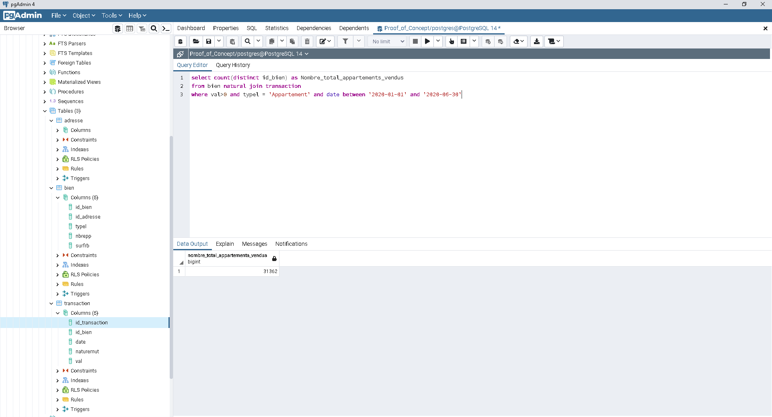

Slide 5
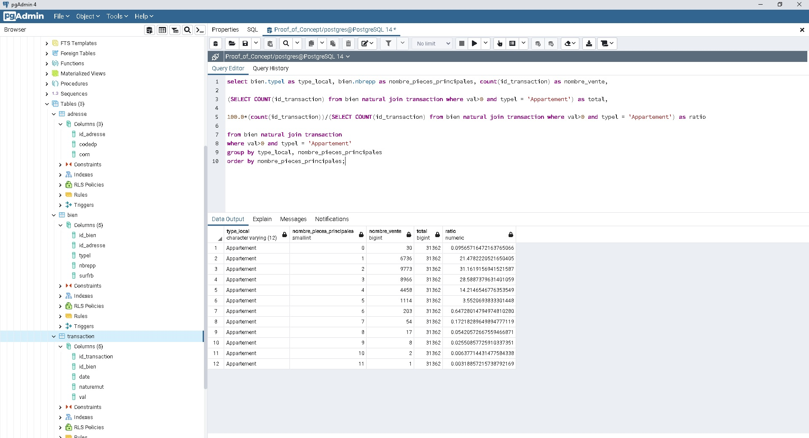

Slide 6
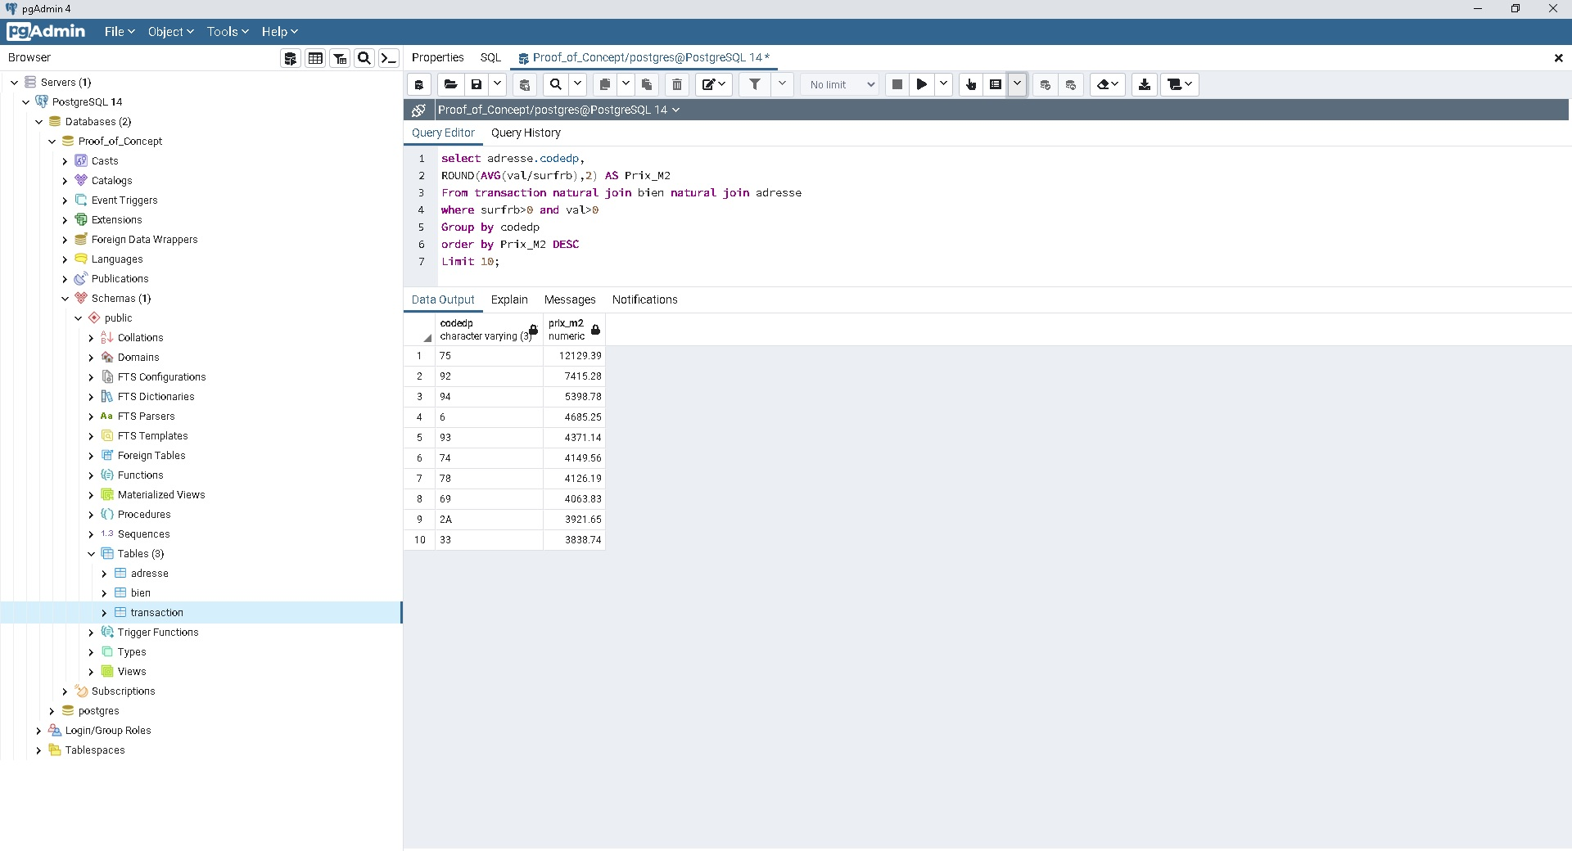

Slide 7
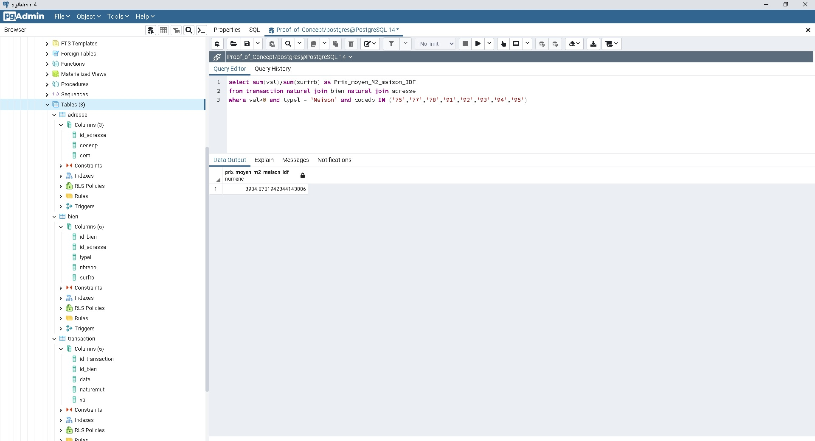

Slide 8
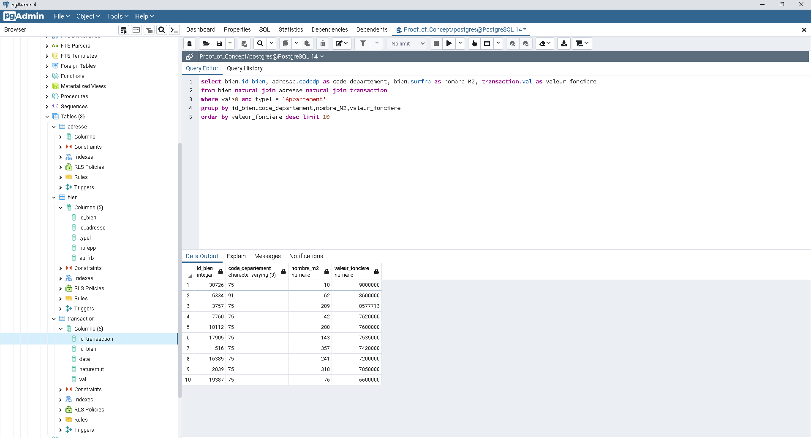

Slide 9
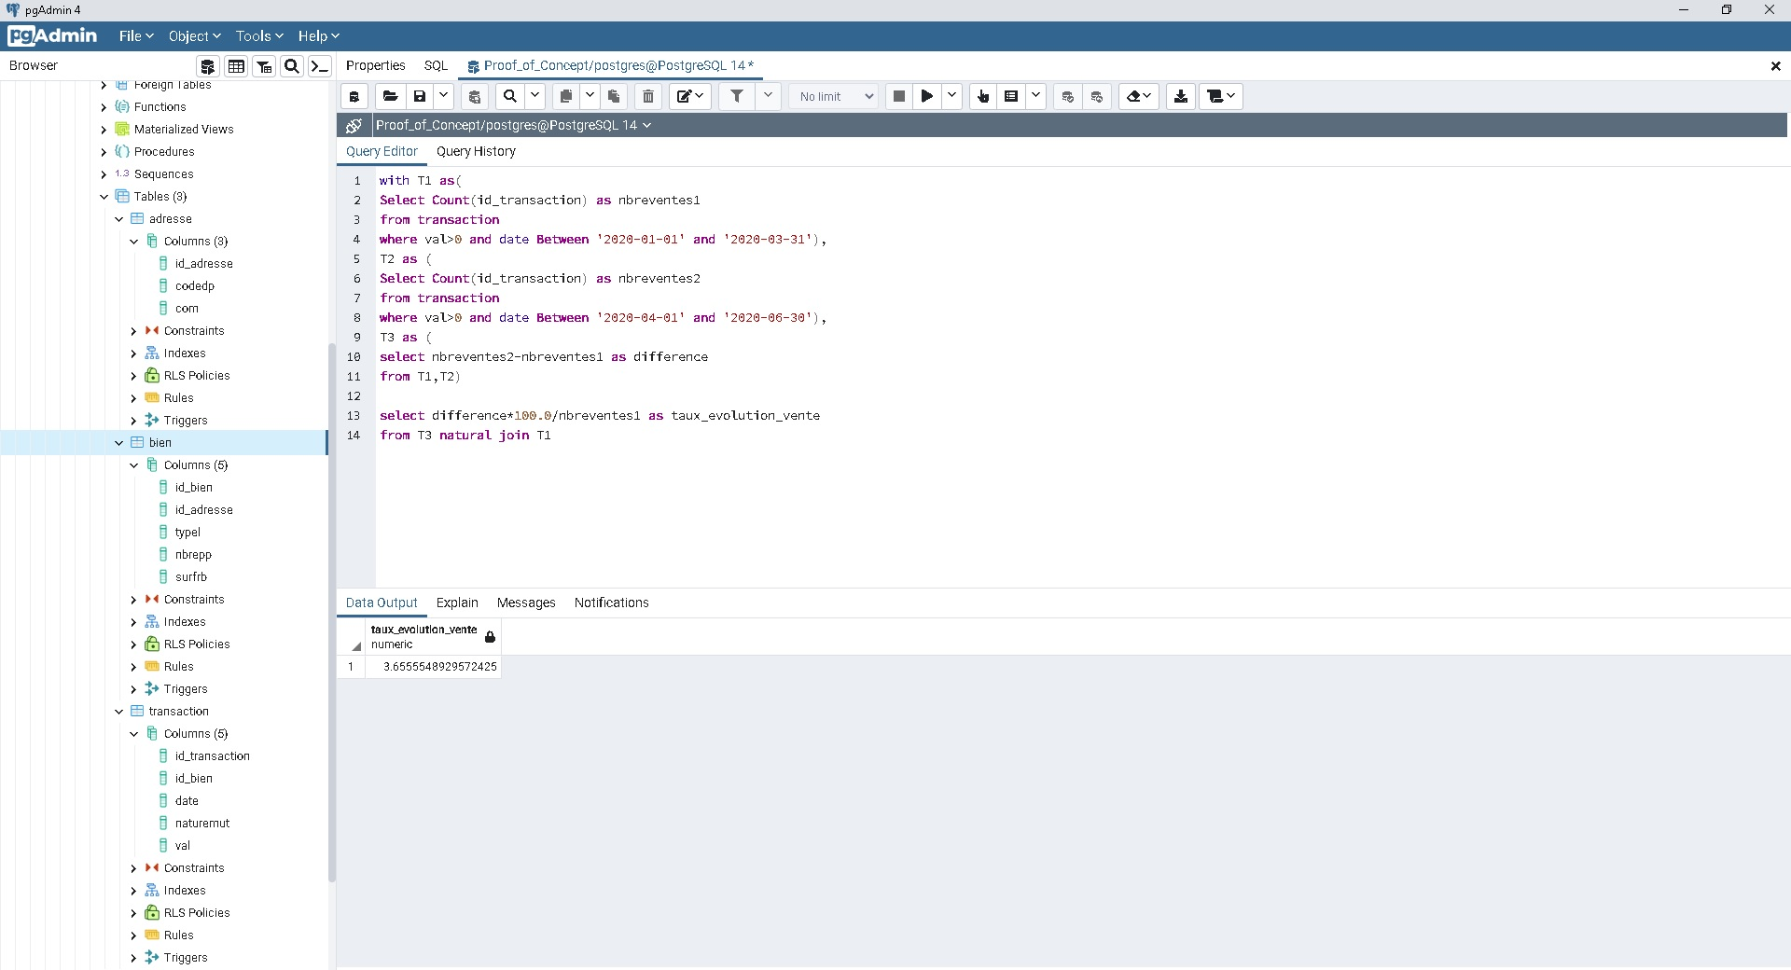

Slide 10
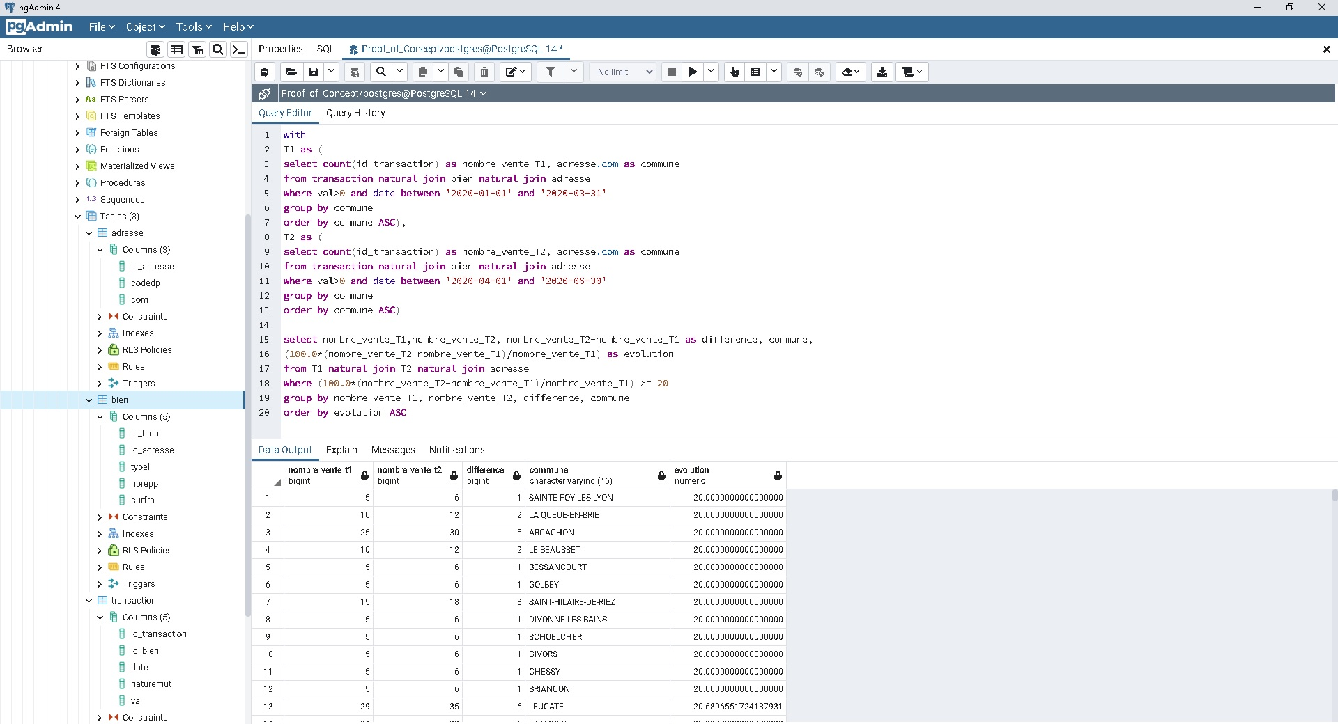

Slide 11
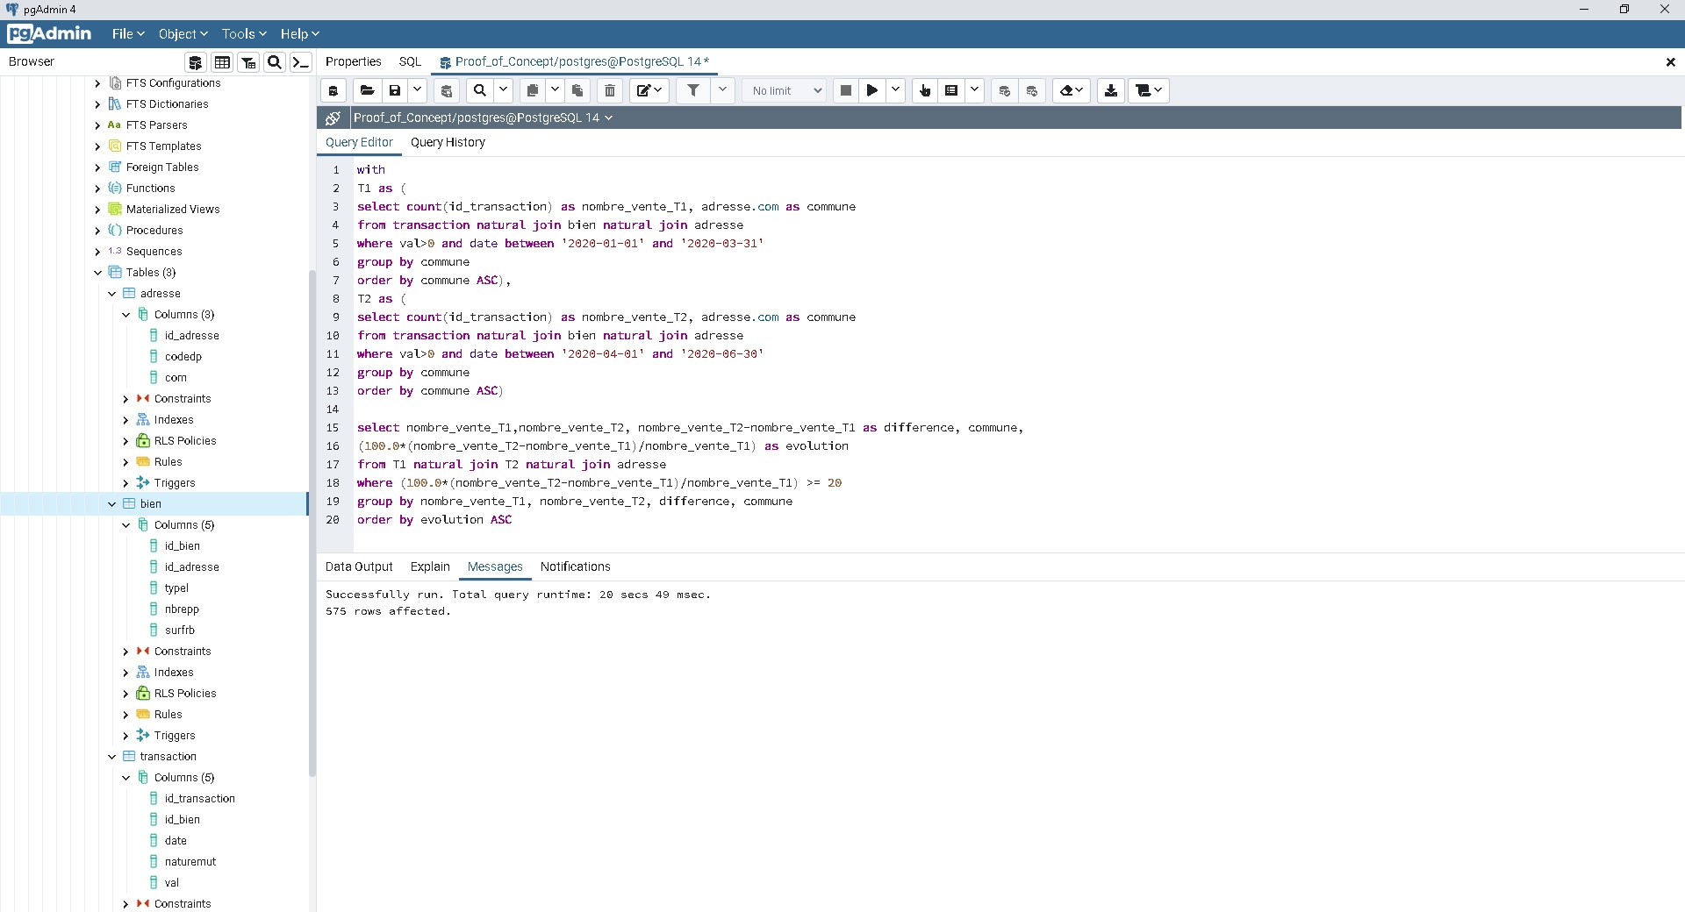

Slide 12
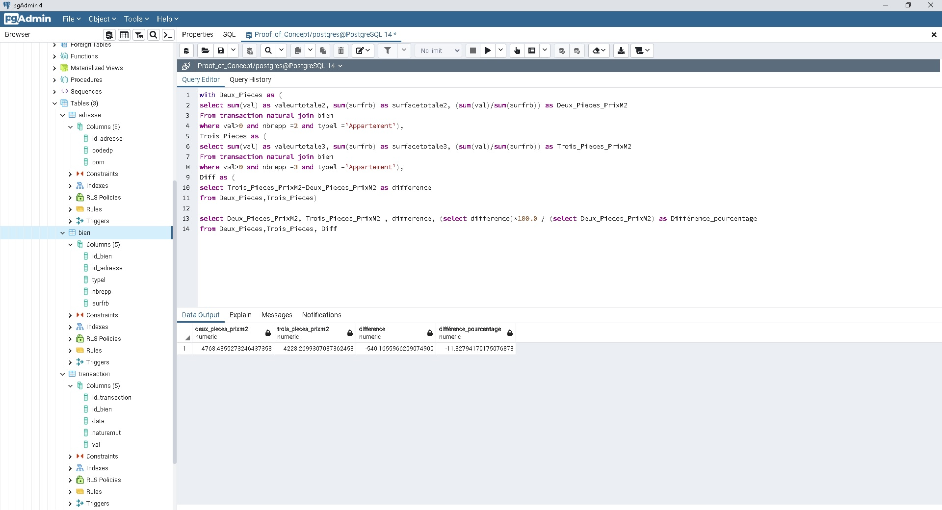

Slide 13
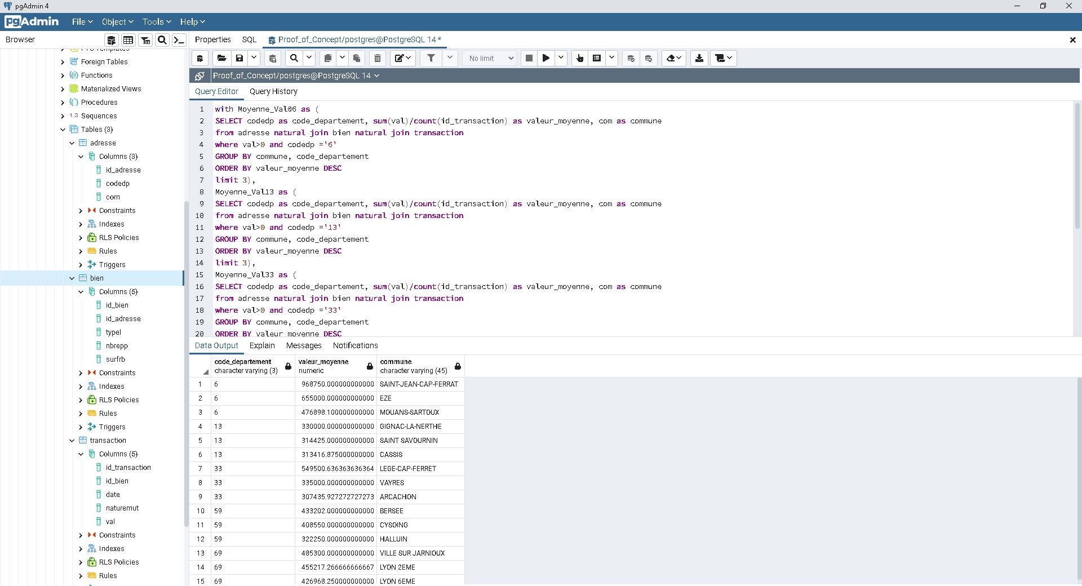

Slide 14
